Slide 1

A SOLID PROPERTY MANAGEMENT GROUP
PREPARADO EXCLUSIVAMENTE PARA
Su Asociación Comunitaria
A SOLID PROPERTY MANAGEMENT GROUP • MIAMI, FLORIDA

Slide 2
01
Quiénes Somos
Una firma de administración de propiedades de servicio completo, fundada en la transparencia, la tecnología y la excelencia financiera para las asociaciones de condominios del sur de Florida.

Slide 3
PERFIL DE LA EMPRESA
ASPMG en Cifras
15+
30+
$50M+
100%
AÑOS DE EXPERIENCIA
ASOCIACIONES ADMINISTRADAS
ACTIVOS BAJO ADMINISTRACIÓN
TRANSPARENCIA CON LA JUNTA
"No solo administramos propiedades — transformamos comunidades a través de una gestión financiera proactiva, tecnología de vanguardia y una atención implacable al detalle."
85 Grand Canal Dr, Suite 201 • Miami, FL 33144

Slide 4
LO QUE NOS DISTINGUE
La Diferencia ASPMG
Gestión Financiera
Impulsados por Tecnología
Transparencia Radical
Crecimiento de reservas, eliminación de deudas y ahorro de más de $200K en seguros — misma cobertura.
ApplyHOA ofrece reportes en tiempo real, portales para propietarios y administración digital.
Reportes de inspección con fotos, finanzas detalladas y administración de proyectos a libro abierto.
Administración de Proyectos
Inspecciones Proactivas
Equipo Bilingüe
Del techo a la piscina — proyectos capitales de principio a fin con documentación de antes y después.
Reportes fotográficos de 20+ páginas detectan problemas a tiempo y dan seguimiento a cada solución.
Personal totalmente bilingüe (inglés/español) para una comunicación clara con cada residente.
aspmg.com

Slide 5
02
Tecnología e Innovación
Impulsado por ApplyHOA — nuestra plataforma propia que lleva la administración de condominios a la era digital.

Slide 6
IMPULSADO POR APPLYHOA
Administración Inteligente, Control en Tiempo Real
Todo en Una Plataforma
Nuestra plataforma propia creada para asociaciones de condominios de Florida — reemplaza procesos obsoletos en papel con un ecosistema totalmente digital.
Cualquier dispositivo, donde sea, cuando sea.
Portal del Propietario — Pagos, solicitudes y documentos 24/7
PAGOS
REPORTES
VIOLACIONES
Panel de la Junta — Finanzas en tiempo real, violaciones y estado de proyectos
SOLICITUDES
VOTACIÓN
DOCUMENTOS
Votación Digital — Elecciones y enmiendas seguras en línea
Seguimiento de Mantenimiento — Cada orden de trabajo registrada y resuelta
applyhoa.com
Biblioteca de Documentos — Estatutos, presupuestos, actas — todo con búsqueda
applyhoa.com

Slide 7
03
Excelencia Financiera
Números reales. Resultados reales. Vea cómo ASPMG transforma la salud financiera de las asociaciones que administramos.

Slide 8
CASE STUDY
El Efecto Dinero
Doral Grand Condominium
+107%
Bajo la administración de ASPMG, los activos totales de Doral Grand se duplicaron con creces en solo dos años — con reservas correctamente categorizadas y cuentas por cobrar drásticamente reducidas.
TOTAL ASSET GROWTH
Metric | Mar 2024 | Mar 2026 | Change
Total Assets | $63,128 | $130,472 | +107%
Cash & Savings | $55,453 | $129,122 | +133%
Reserves | $47,010 | $101,325 | +116%
Receivables | $7,676 | $1,350 | -82%
In Just 24 Months
Reservas correctamente asignadas en 5 categorías: Pintura, Sellado, Reserva General, Intereses y Reemplazo de Techo.
Doral Grand Condominium Inc.

Slide 9
CASE STUDY
La Economía Milagrosa
The Seasons Villas & Townhomes
$318,728
The Seasons tenía una deuda de línea de crédito de $318K. Bajo ASPMG, la pagamos por completo mientras los activos totales crecían un 73% y reestructurábamos las reservas para cumplir los nuevos requisitos de Florida.
DEUDA DE LÍNEA DE CRÉDITO → ELIMINADA
Metric | Aug 2023 | Feb 2026 | Change
Total Assets | $804,782 | $1,392,951 | +73%
Cash & Savings | $555,378 | $1,198,615 | +116%
Credit Line Debt | $318,728 | $0 | Paid Off
Total Reserves | $445,921 | $518,077 | +16%
REESTRUCTURACIÓN DE RESERVAS (CONFORME A SB 4-D)
Impermeabilización $348,152
Techo $93,181
Electricidad $28,615
Plomería $24,909
Protección contra Incendios $14,214
Estructura $7,048
The Seasons Villas & Townhomes

Slide 10
CASE STUDY
$200K de Ahorro en Seguros
Laguna Club Condominium
AHORRO ANUAL
$200K+
La administración anterior pagaba más de $550K al año. Conseguimos exactamente la misma cobertura por $350K — un ahorro de más de $200,000 cada año.
Ahorrados por año — misma cobertura
$200,000 de vuelta al bolsillo de la asociación — cada año. Misma cobertura. Administración más inteligente.
ANTES DE ASPMG ~$550K
CON ASPMG $350K
Cómo lo Logramos
Licitación competitiva con múltiples aseguradoras — no solo una cotización
Aprovechamos relaciones de portafolio para mejores tarifas
COBERTURA Forma Especial + Viento/Granizo
ASEGURADORA Slide Insurance Co.
Cobertura optimizada sin reducir la protección
Eliminamos cargos innecesarios y cláusulas redundantes
LÍMITE ORD/LEY $1,000,000
INCLUYE Avería de Equipos
Revisión anual continua para evitar aumentos de prima
Laguna Club Condominium Assoc.

Slide 11
04
Administración de Proyectos
Supervisión integral de proyectos de mejoras capitales con documentación fotográfica completa y transparencia con la junta.

Slide 12
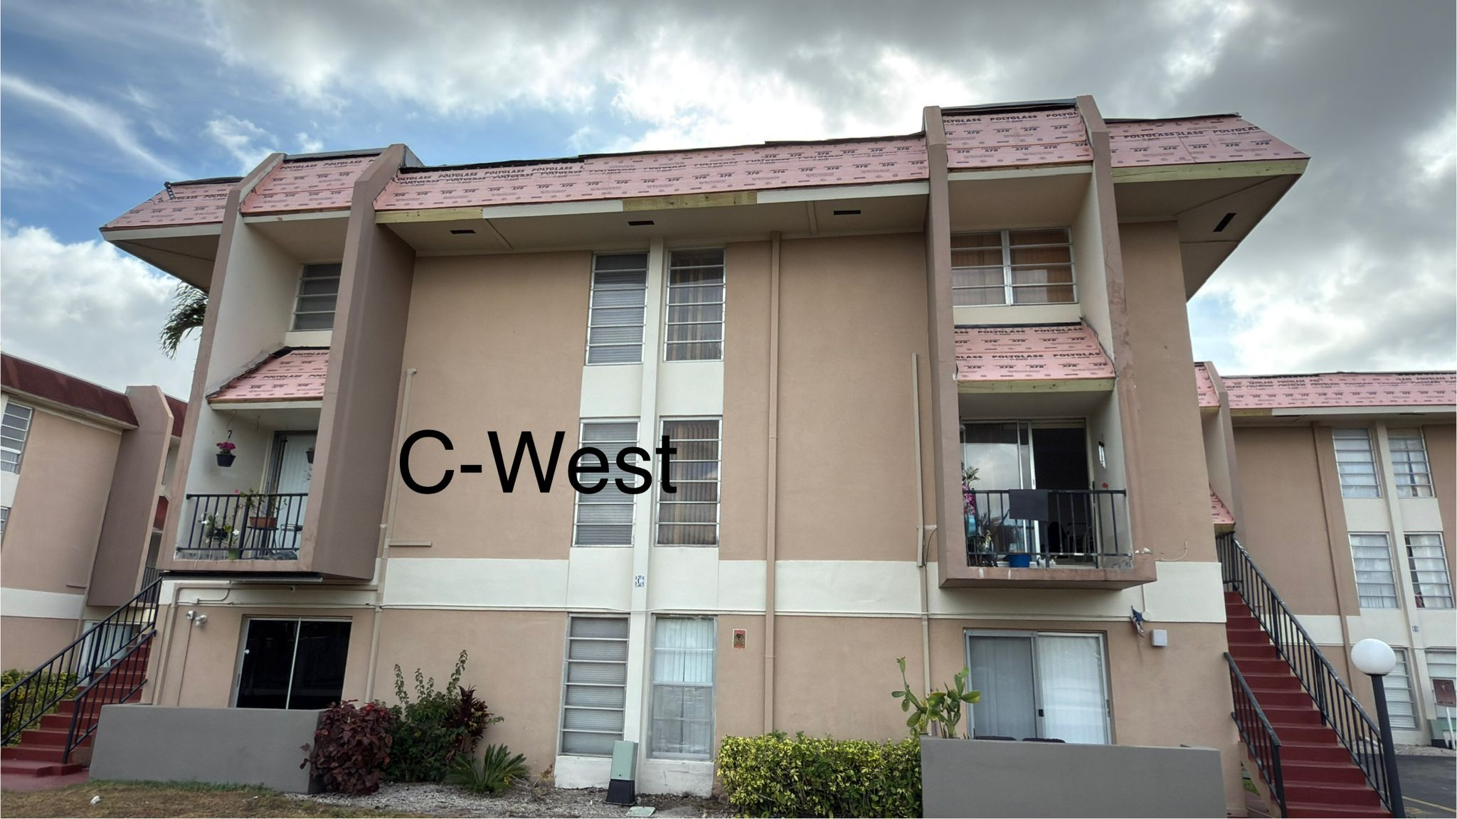
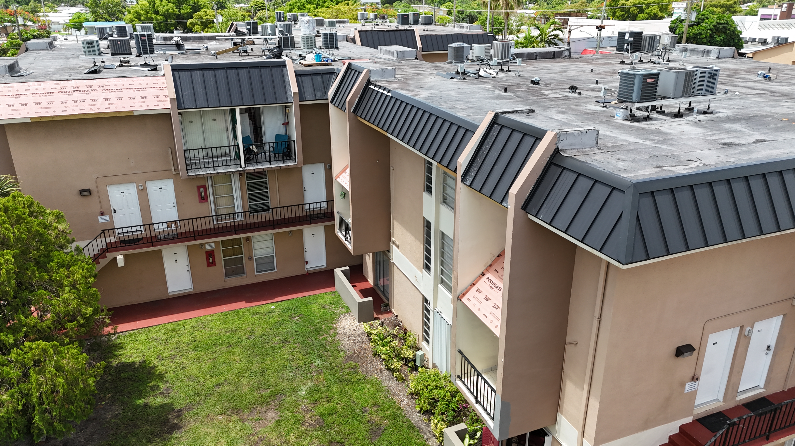
PROYECTOS CAPITALES
Reemplazo de Techo
ANTES
DESPUÉS
Reemplazo completo de techo administrado desde la licitación hasta la inspección final — a tiempo y dentro del presupuesto. Techo metálico moderno de junta alzada para durabilidad a largo plazo.
100%
Dron
COMPLETADO
DOCUMENTADO
C-West Building

Slide 13
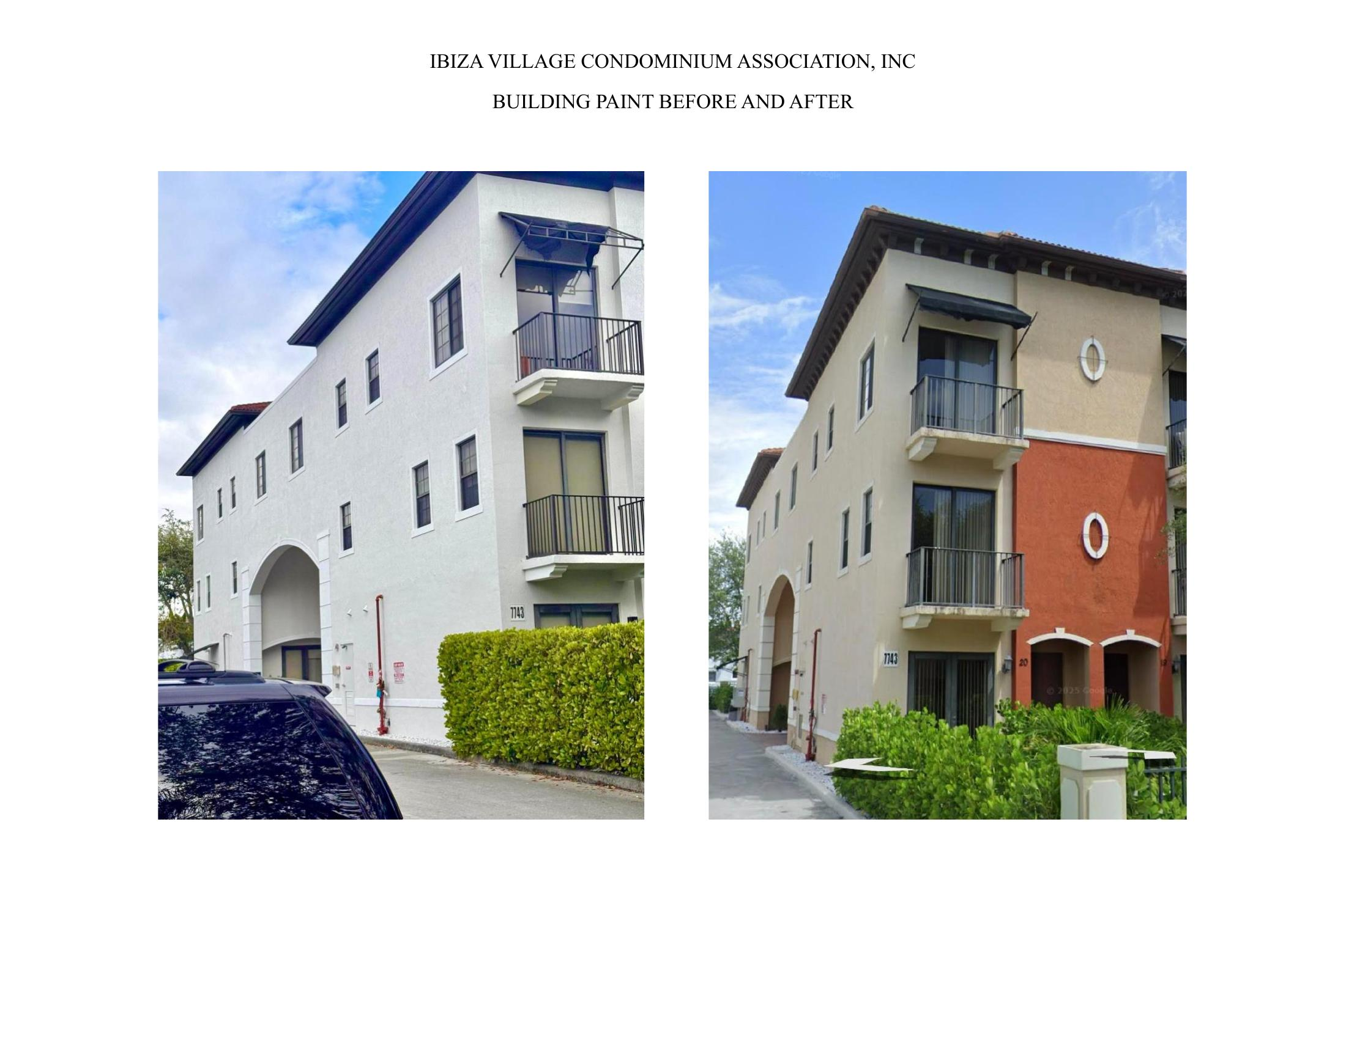
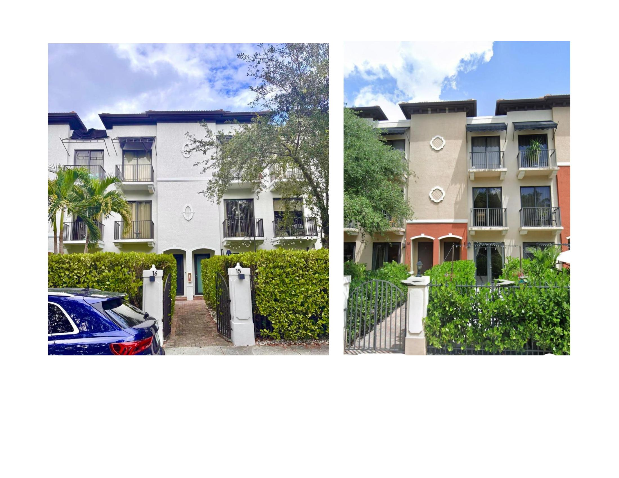
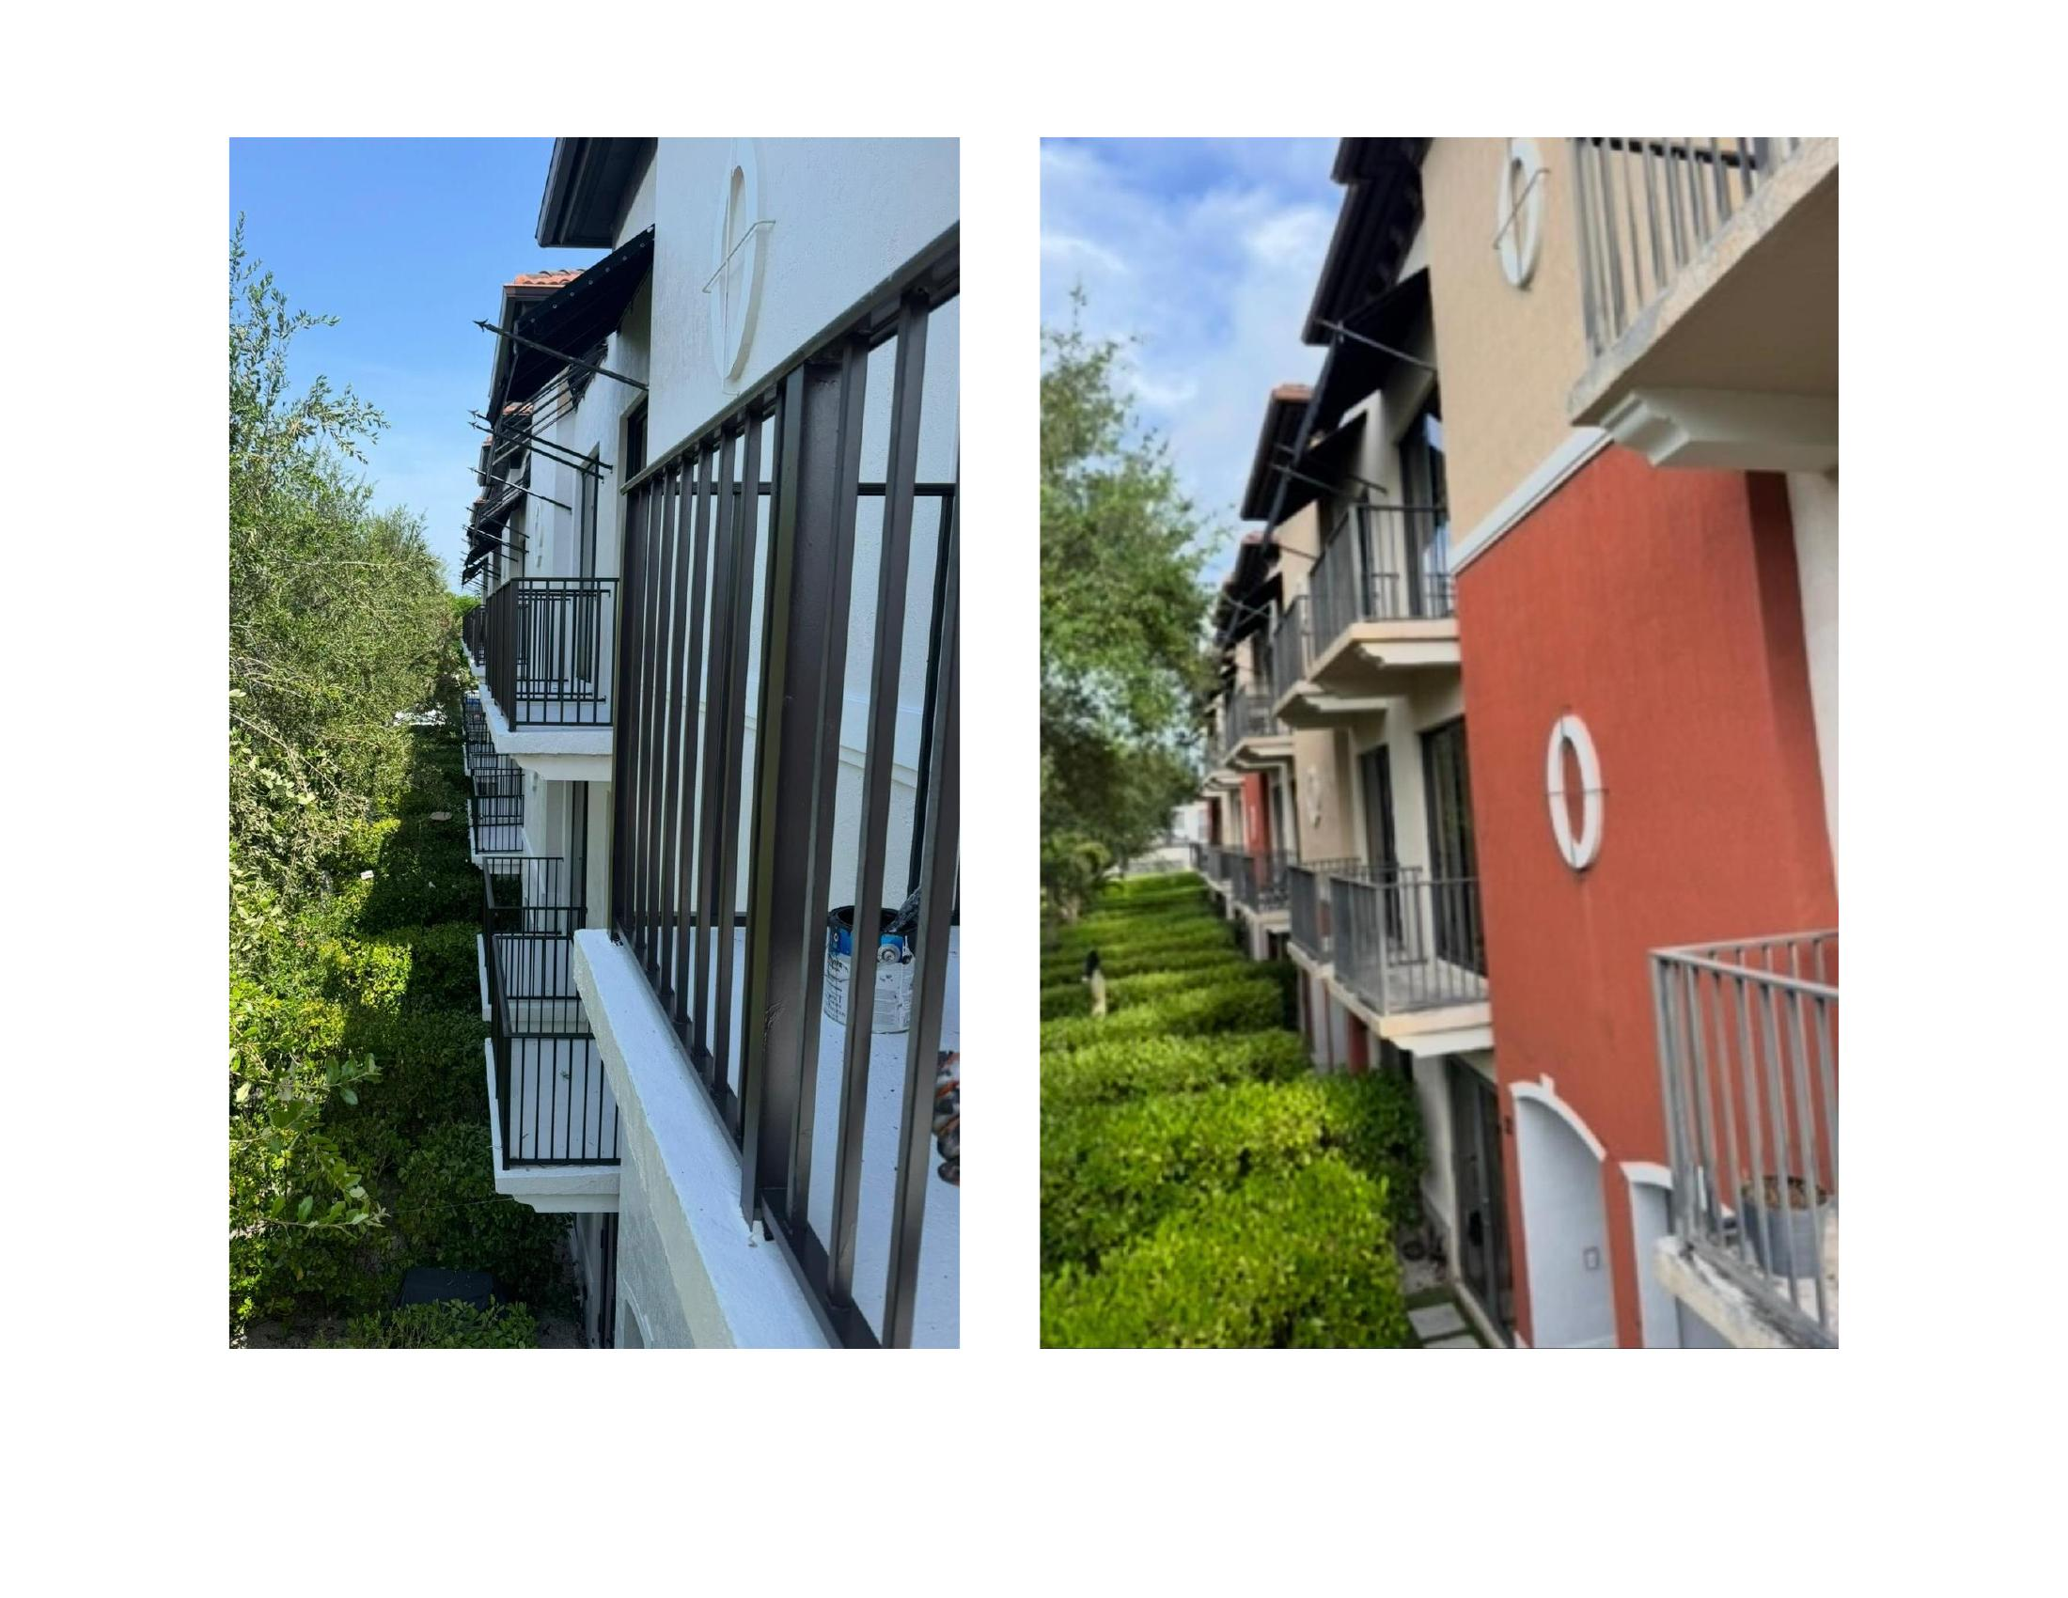
CAPITAL PROJECTS
Pintura de Edificios — Antes y Después
Ibiza Village Condominium Association
Proyecto completo de pintura exterior que transformó edificios descoloridos y desgastados en una estética comunitaria vibrante y moderna — administrado desde la selección de colores hasta el recorrido final.
Ibiza Village Condominium Assoc.

Slide 14
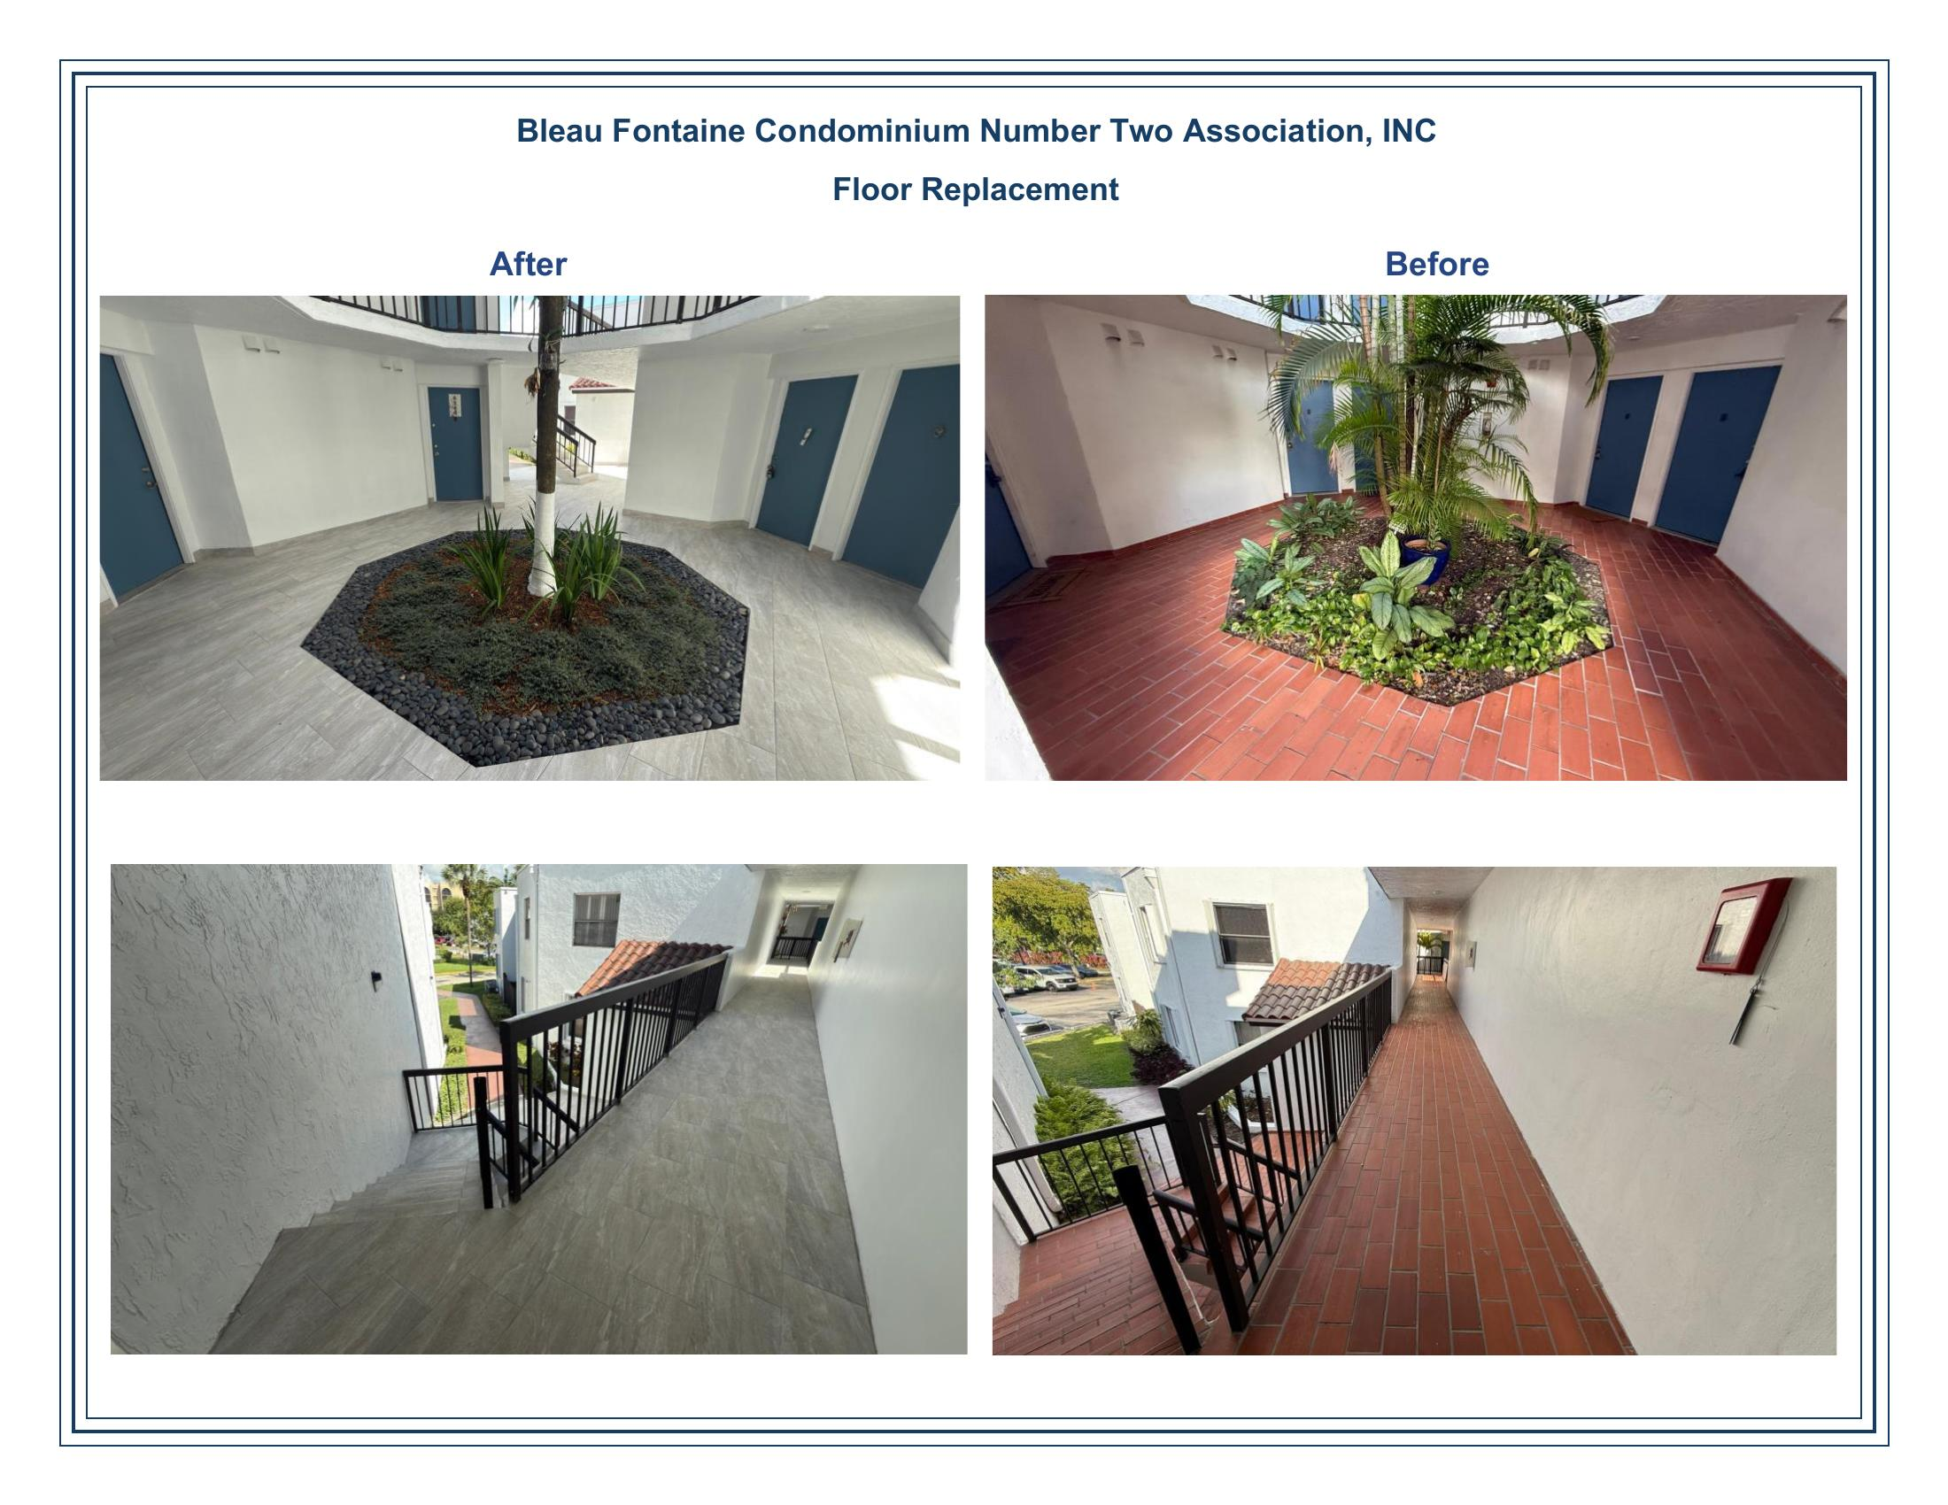
CAPITAL PROJECTS
Reemplazo de Pisos
Bleau Fontaine Condominium
Losa de terracota anticuada transformada en porcelanato gris moderno en vestíbulos, pasillos y escaleras.
Licitación
Ofertas competitivas obtenidas y presentadas a la junta
Selección de Materiales
Porcelanato aprobado por la junta con acabado antideslizante
Ejecución y Supervisión
Monitoreo diario con mínima interrupción para los residentes
Inspección Final
Recorrido de calidad y documentación de antes y después
Bleau Fontaine Condo No. 2

Slide 15
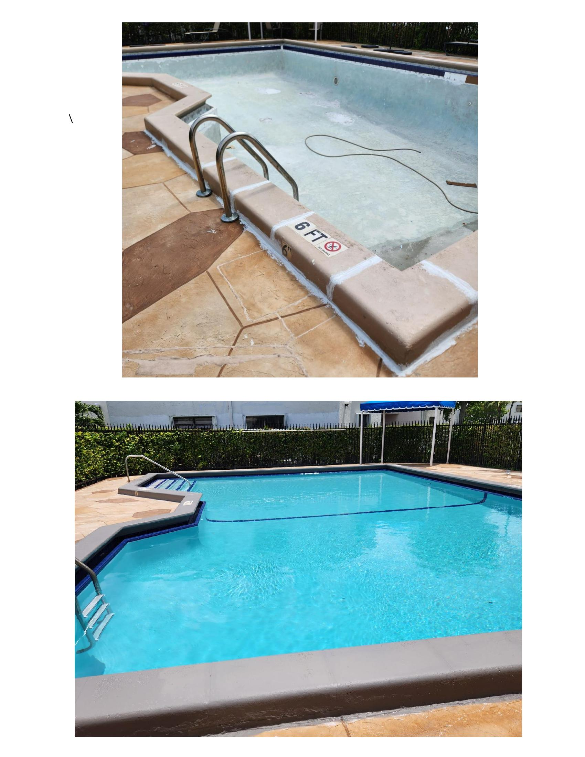
ADMINISTRACIÓN DE AMENIDADES
Renovación y Mantenimiento de Piscinas
Desde el vaciado hasta la renovación de la superficie y el llenado final — cada paso documentado con fotos y reportado a la junta. Nuestro enfoque práctico garantiza control de calidad en cada etapa.
Vaciada e Inspeccionada
Renovada y Llenada
Vaciado completo, inspección estructural y evaluación de la superficie
Aplicación de nuevo repello, balance químico y reapertura
Documentada con Fotos
Proveedores Supervisados
Cada fase capturada y compartida con la junta
Todos los contratistas verificados, asegurados y supervisados en sitio
Administración de Piscinas

Slide 16
05
Inspecciones Proactivas
Reportes de inspección detallados y documentados con fotos que detectan problemas a tiempo y dan seguimiento a su resolución.

Slide 17
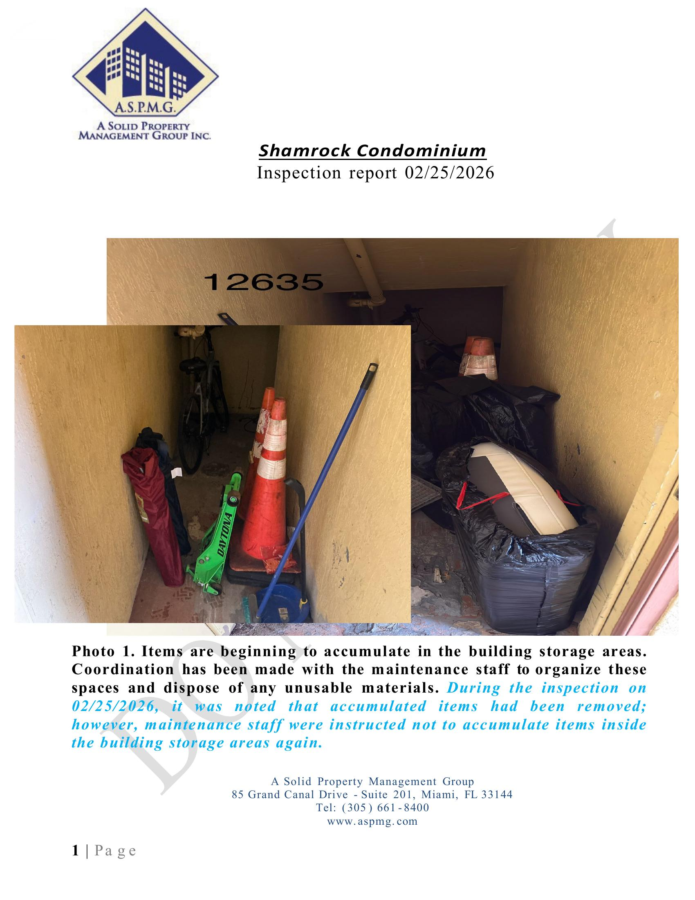
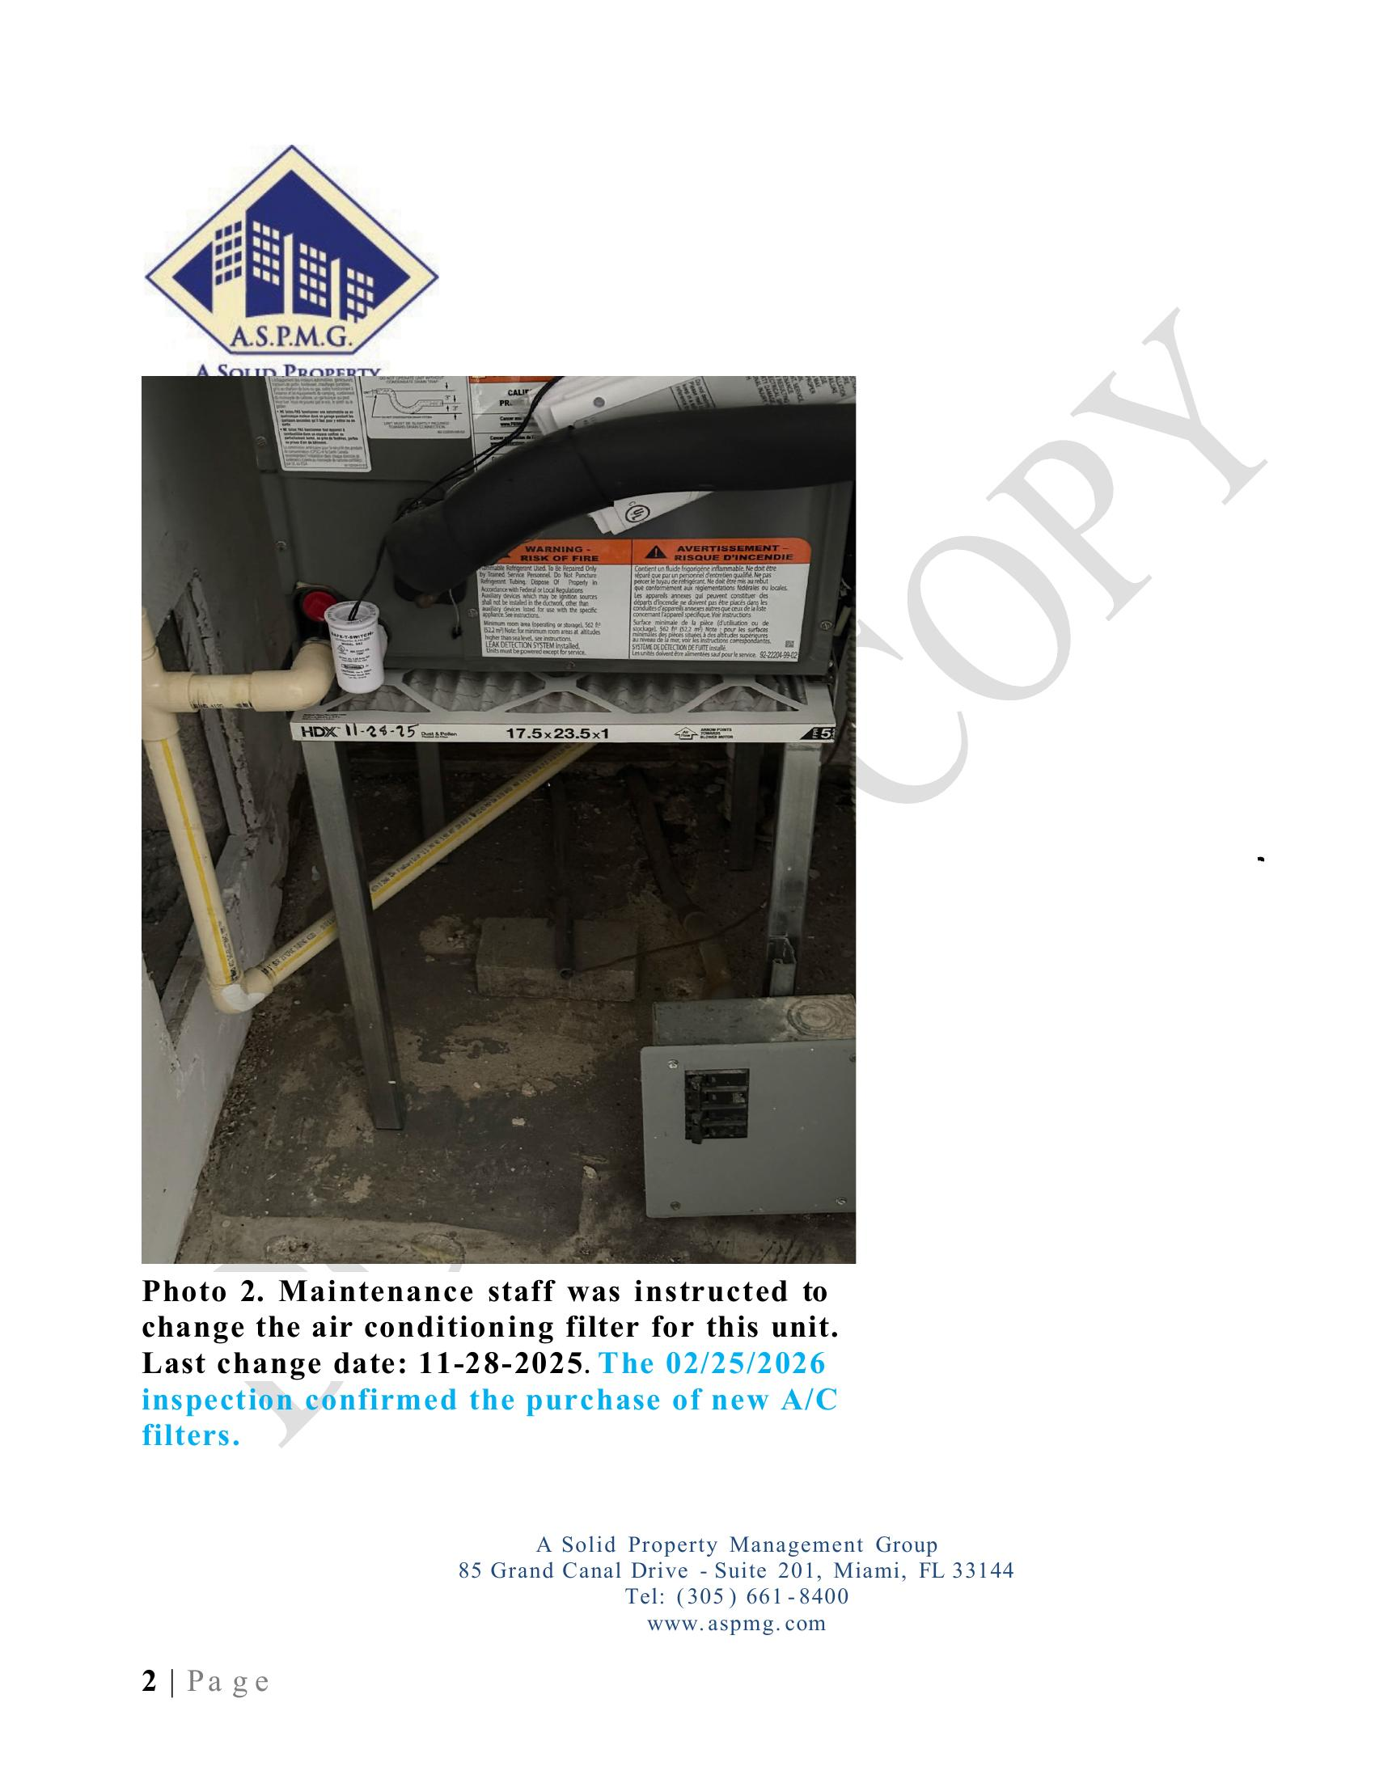
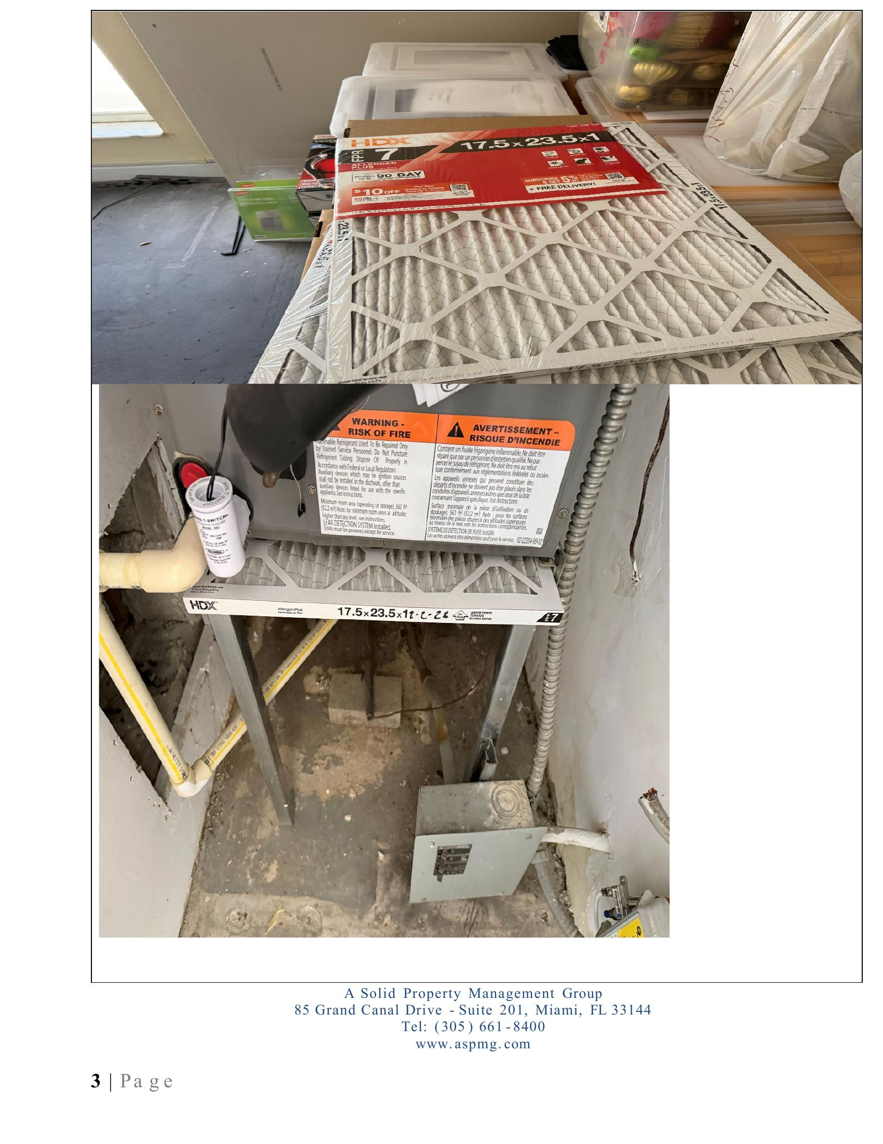
CONTROL DE CALIDAD
Reportes de Inspección Detallados
Shamrock Condominium — Feb 2026
Inspecciones regulares en sitio con fotos numeradas, descripciones detalladas y seguimiento de cada problema.
Qué Documentamos
• Cumplimiento de almacenamiento
• Seguimiento de filtros de A/C
• Permisos de alarma de incendio
• Iluminación y electricidad
• Violaciones en áreas comunes
• Condición de la piscina
• Jardinería
• Plomería y estructura
Documentación completa Cada observación numerada, fotografiada y rastreada con notas de seguimiento — problemas identificados, filtros de A/C registrados con fecha de cambio y soluciones confirmadas en la siguiente visita.
23
15+
Cada
PÁGINAS
FOTOS
PROBLEMA RASTREADO
Shamrock Condominium

Slide 18
NUESTRA PROMESA
Transparencia Total con Su Junta
Cada dólar contabilizado. Cada proyecto documentado. Cada decisión informada por datos.
Finanzas Mensuales
Reportes Fotográficos
Seguimiento de Reservas
Comunicación Abierta
Estados de resultados, balances y conciliaciones bancarias
Inspecciones y avances de proyectos con imágenes completas
Estado de fondos y proyecciones en tiempo real
Línea directa con su administrador — siempre disponible
"Una junta informada toma mejores decisiones. Proporcionamos más datos, con más frecuencia y con más contexto que cualquier otra compañía de administración."
Transparencia con la Junta

Slide 19
EL SOCIO CORRECTO
¿Por Qué ASPMG para Su Comunidad?
1.
Resultados Financieros Comprobados
2.
Tecnología Que Empodera
Hacemos crecer las reservas y eliminamos deudas. Nuestro historial habla a través de balances, no de promesas.
ApplyHOA da a su junta y residentes acceso 24/7 a pagos, documentos y datos en tiempo real.
3.
Administración Práctica de Proyectos
4.
Proactivos, No Reactivos
Techos, piscinas, pintura — cada detalle supervisado, cada fase documentada, entregado a tiempo.
Inspecciones detalladas detectan problemas antes de que sean emergencias. Identificamos, documentamos y resolvemos.
5.
Experiencia en Seguros
6.
Listos para Cumplir SB 4-D
Ahorramos a Laguna Club $200K/año — misma cobertura. Poder de portafolio para tarifas que ninguna asociación logra sola.
Reservas ya reestructuradas en todo nuestro portafolio para los requisitos de integridad estructural de Florida.
Por Qué ASPMG

Slide 20
Construyamos Algo Grandioso Juntos
Estamos listos para llevar el mismo nivel de excelencia, transparencia e innovación a su comunidad.
TELÉFONO (305) 661-8400
WEB www.aspmg.com
OFICINA 85 Grand Canal Dr, Suite 201
Miami, FL 33144
A SOLID PROPERTY MANAGEMENT GROUP INC. • CONFIDENCIAL • 2026

